Slide 1
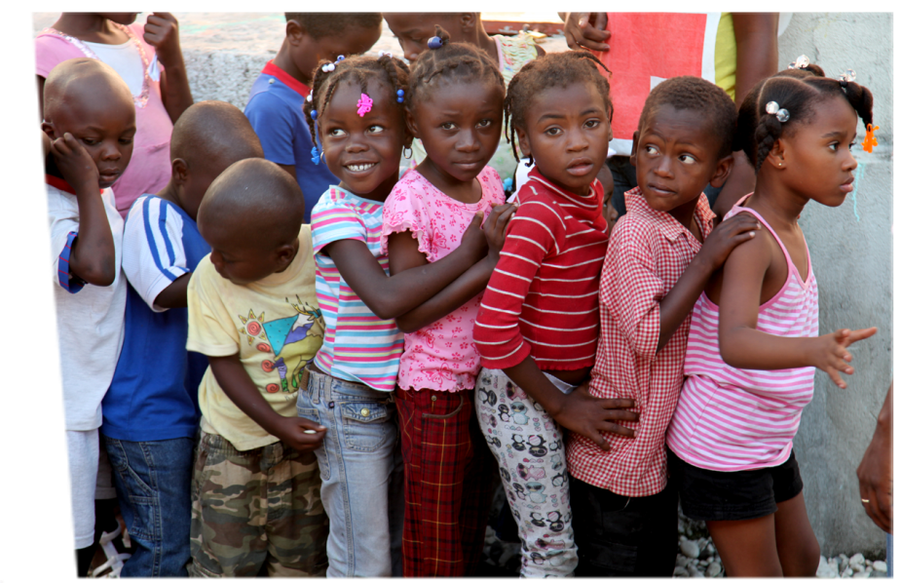
Les jeudis de la pédiatrie
Session … 14 JUIN 2018:
Heure………………………(GMT)
Lieu……………………………….….
Salle………………………………….
«La rougeole chez l'enfant»
Dr Belco Maïga,
Maître-Assistant FMOS, Chef de service des Urgences Pédiatriques MALI

